Slide 1

Ondřej Pašek
Klimatická a energetická politika EU:
Cíle, naděje, rozpory
www.bankwatch.org

Slide 2
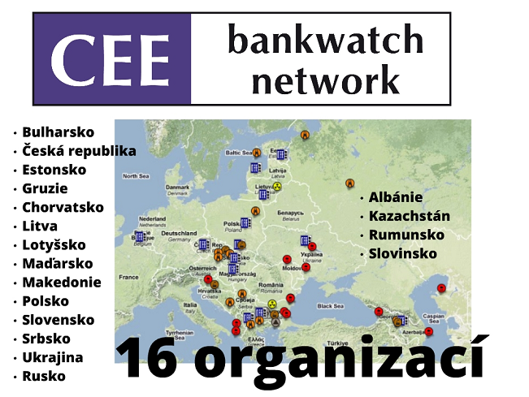
Představení
Členské organizace v ČR:
Centrum pro dopravu a energetiku
Hnutí Duha
www.bankwatch.org

Slide 3
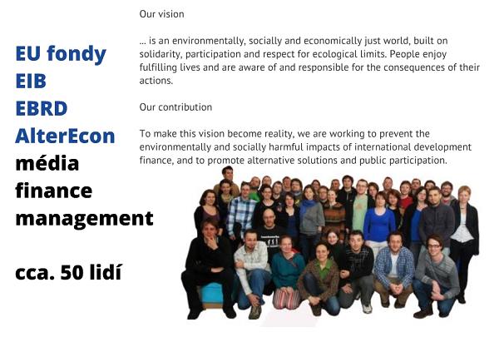
CEE Bankwatch Network
www.bankwatch.org

Slide 4
Obsah
Evropa, energie a klima – souvislosti
Úspory, obnovitelné zdroje a snižování emisí do roku 2020
Jak dál – do roku 2050
Finance EU pro klima: evropské fondy
Vize CEE Bankwatch Network
www.bankwatch.org

Slide 5
Energetika EU - souvislosti
Důvody pro energetickou politiku:
Udržení nárůstu globální teploty pod 2° C
Energetická závislost:
80 % energie z fosilních paliv
Dovoz: 80 % ropy, 60 % plynu a 40 % uhlí
Konkurenceschopnost, efektivní využívání zdrojů
www.bankwatch.org

Slide 6
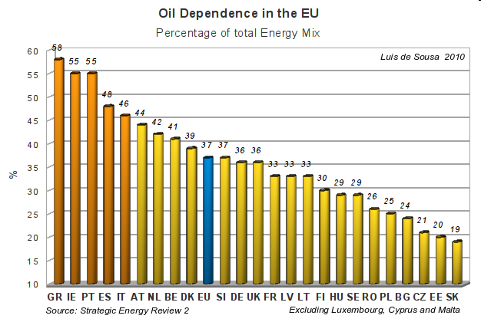
Energetika EU - souvislosti
Energetická závislost a dluh
www.bankwatch.org

Slide 7
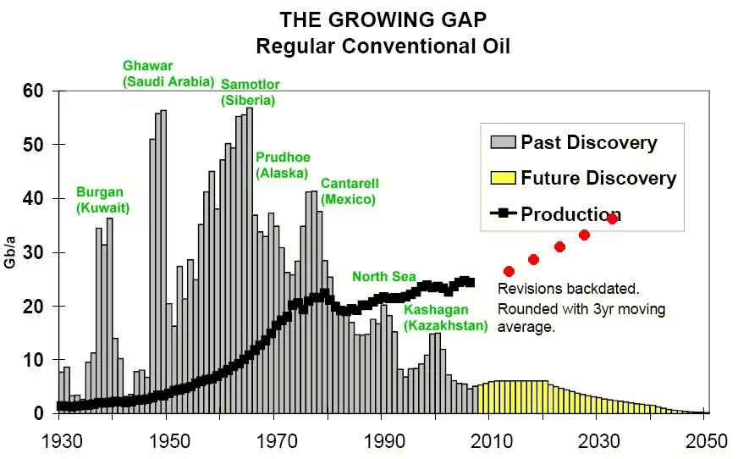
Energetika EU - souvislosti
Energetická závislost a konkurenceschopnost, cena fosilních paliv
www.bankwatch.org

Slide 8
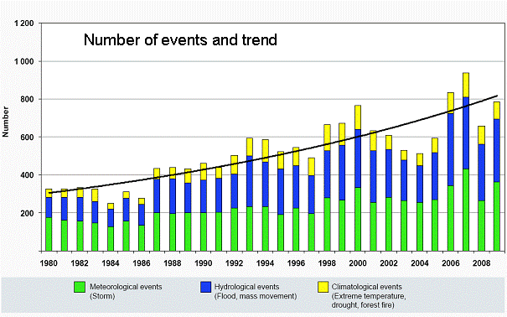
Energetika EU - souvislosti
Náklady a škody způsobené změnou klimatu: nárůst extrémních klimatických jevů
www.bankwatch.org

Slide 9
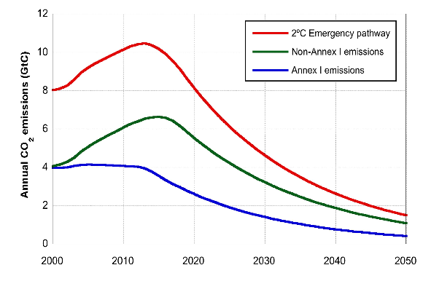
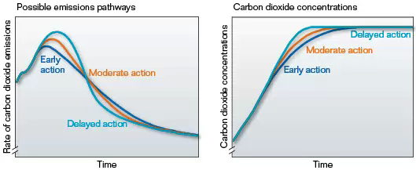
Snižování emisí: trajektorie
Udržení růstu globální teploty pod 2° C – trajektorie snižování emisí rozvinutých a rozvojových zemí
www.bankwatch.org

Slide 10
Klimaticko energetický balíček
www.bankwatch.org
Neboli 20 – 20 – 20 do roku 2020
Snížit emise skleníkových plynů o 20 %
Podíl obnovitelných zdrojů na konečné spotřebě energie 20 %
Snížení spotřeby energie o 20 %
Systém EU ETS
Pilotní projekty CCS

Slide 11
Klimaticko energetický balíček
Původní náklady na cíl 20 % | € 70 miliard
Současné náklady na cíl 20 % | € 48 miliard
Současné náklady na cíl 30 % | € 81 miliard – asi 0,54 % HDP
www.bankwatch.org
Snížit emise skleníkových plynů o 20 % nebo o 30 % pokud se přidají další ke globální dohodě
Realita: EU dosáhne pravděpodobně 27 % snížení emisí
IEA: „EU dosáhne cíle 20 % i bez dodatečných opatření.“
Ekonomické výhody 30 % cíle:
Snížení nákladů na dovoz fosilních paliv: € 40 miliard
Zlepšení ovzduší – snížení dopadů na zdraví: € 3.5 – 8 miliard

Slide 12
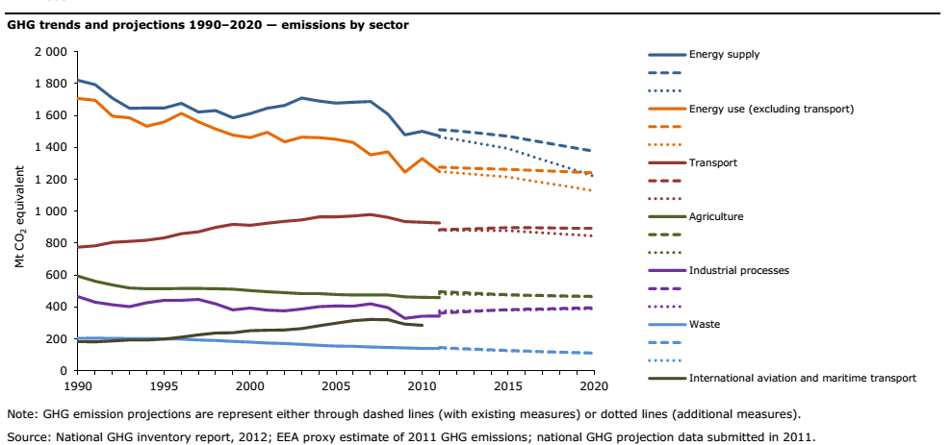
Snižování emisí: EU 27
www.bankwatch.org

Slide 13
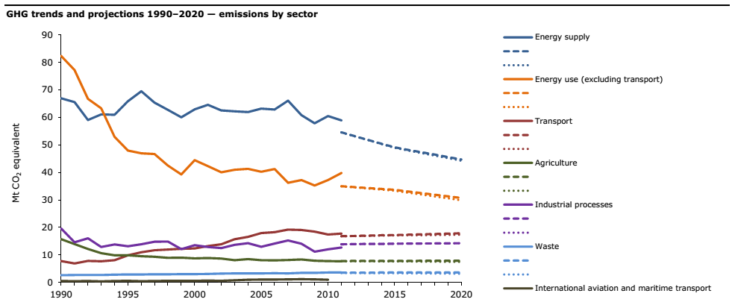
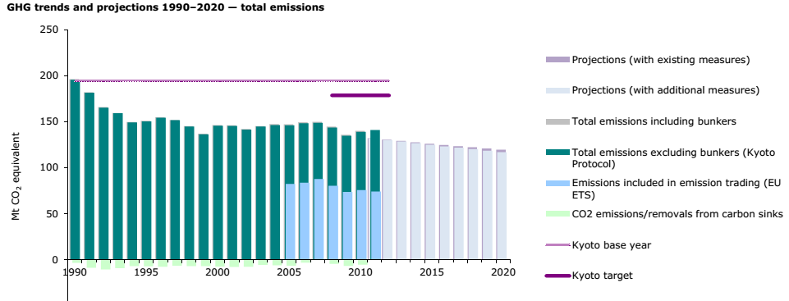
Snižování emisí: ČR
www.bankwatch.org

Slide 14
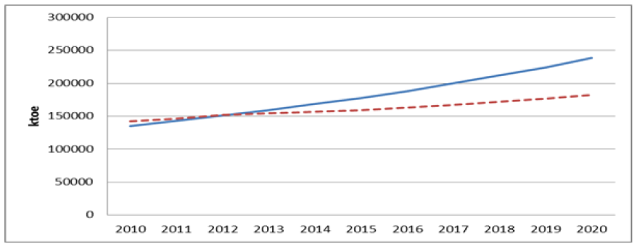
Klimaticko energetický balíček
Podíl obnovitelných zdrojů na spotřebě energie 20 %
Plánované pro cíl 20 %
Skutečně očekávané
22 států nedosáhlo cíle OZE v dopravě
10 států z 15 nedosáhlo cíle pro 2010
Zdroj: EC Renewable energy progress report
www.bankwatch.org

Slide 15
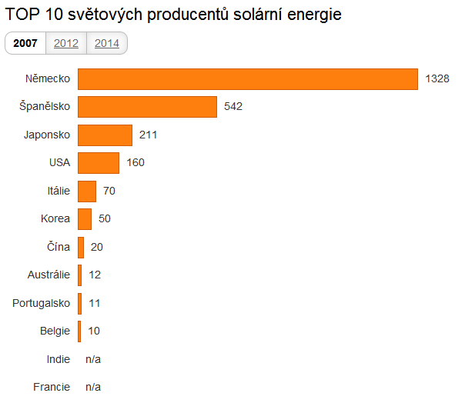
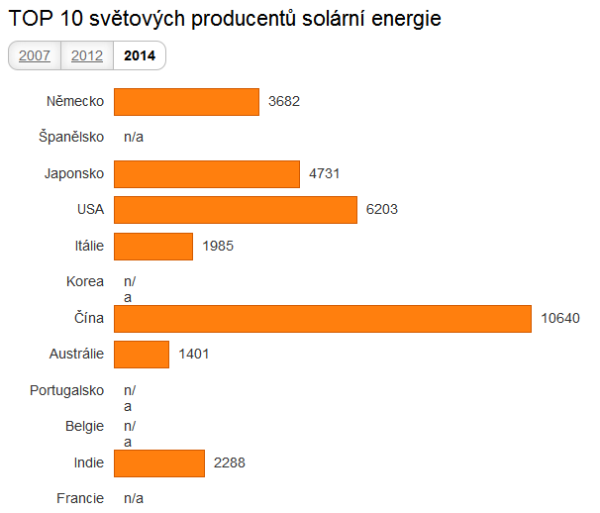
Klimaticko energetický balíček
Podíl obnovitelných zdrojů na spotřebě energie 20 %
Podařilo se | Nedaří se
EU nastartovala rozvoj celého sektoru | Změny v režimech podpory, nestabilní investiční prostředí
Rychlý růst efektivity OZE, pád ceny | Evropa ztrácí tempo v instalacích OZE oproti Číně, Indii
Německo: 60 % energie z OZE, červenec 2013 | Roste spalování uhlí
DE
ES
USA
Čína

Slide 16
Klimaticko energetický balíček
Snížení spotřeby energie o 20 %
Nezávazný cíl
Součet cílů jednotlivých členských států pro 2020 nedává dohromady potřebnou sumu
Příležitosti:
Finanční úspora: € 200 miliard za rok (více než je roční rozpočet EU)
Pracovní místa: stavebnictví
Rozvoj technologií: pasivní budovy, průmysl, doprava, spotřebiče,

Slide 17
Cíle do roku 2050
Globální snížení emisí o 50% v 2050 oproti 1990
-> Rozvinuté země snížení emisí o 80-95%
Požadavky nevládních organizací
Závazné cíle do r. 2030
Úplná dekarbonizace výroby elektřiny – 100 % OZE v roce 2050
Více úspor enegie

Slide 18
Cíle do roku 2050
Kritika Cestovní mapy
Nadsazené ceny obnovitelných zdrojů – klesají s vývojem technologií
Jaderná energetika – příliš drahá, příliš pomalá
CCS – zachytávání a ukládání CO2 do podzemních úložišť:
nejistá technologie, vysoká energetická náročnost, vysoké náklady
Uhlíkový trh EU ETS – příliš mnoho děr, nízká cena povolenek

Slide 19
Jak dosáhnout cílů
Nástroje Evropské unie: Evropské fondy
Příprava nového období na léta 2014 – 2020:
Naplňování cílů 20 – 20 – 20
Vyhrazení peněz na klimatická opatření
Ekonomika efektivně využívající zdroje – suroviny, odpady
Veřejná kontrola, účast na programování i implementaci
Energetická efektivita jako horizontální princip

Slide 20
Jak dosáhnout cílů
Evropské fondy a česká
Programování = příprava příštího období 2014 – 2020
OP Životní prostředí:
Současný návrh | Připomínky nevládních org.
Energetické renovace budov, obytných i veřejných | Nejistá výše alokace: Potřeby 10 mld Kč ročně
Třídění, zpracování, recylace odpadu | Spalovny
Voda, ochrana před povodní | Hráze – plán povodí
Biodiverzita a krajina | Relativně ok
Ovzduší | Uhelné teplárny

Slide 21
Jak dosáhnout cílů
OP Podnikání, inovace, konkurenceschopnost
Regionální integrovaný OP
Současný návrh OP | Připomínky nevládních org.
Obnovitelné zdroje energie | Jen malé vodní, biomasa a bioplyn, podpora pouze pro firmy – ne obce, družstva ...
Výzkum nízkouhlíkových technologií | Přepracování odpadu – „alternativní“ paliva
Současný návrh OP | Připomínky nevládních org.
Adaptace na změnu klimatu | Pouze finance pro Integrovanný záchranný systém
Zklidňování dopravy ve městech, cyklostezky

Slide 22
Jak dosáhnout cílů
Evropská investiční banka
Energetické portfolio: 2007 – 2011
33 % fosilní paliva, 27 % OZE
(ostatní přenos, velké vodní, spalovny)
Revize energetické politiky
Žádné financování pro čistě uhelné zdroje
(ale stačí spoluspalování 25 % biomasy a už je možné financovat)
Světová banka – žádné investice do uhlí až na vyjímky - Kosovo
Evropská banka pro obnovu a rozvoj – očekávaná revize energ. politiky

Slide 23
Vize CEE Bankwatch Network
Úspory energie v budovách
Alokace 10 miliard Kč ročně
Vysoká kritéria, motivační příspěvek
Malé obnovitelné zdroje tepla na budovách
Reflektující potřeby – dotace pro sociální bydlení, půjčky pro instituce
Technická asistence pro bytová družstva, společenství vlastníků
Zvláštní důraz na chudé a vyloučené

Slide 24
Vize CEE Bankwatch Network
Obnovitelné zdroje energie
Demokratizace vlastnictví:
Lokální, obecní a družstevní projekty
„Prozumenti“ – PROducenti a konZUMENTI
Chytré sítě regulující nabídku i poptávku
Decentralizace zdrojů
Environmentální standardy – PVE na střechách, místní biomasa
Přechod teplárenství na biomasu, teplo + elektřina

Slide 25
Vize CEE Bankwatch Network
Odpady
Prevence, znovuvyužití, recyklace
Poplatky obalových, letákových apod. firem za odpad
Sběr tříděného odpadu od domu k domu
Obecní kompostárny, domovní komposty
Sběrné dvory se znovuvyužitím, opravy
Urbanismus, územní plánování
Energetické koncepce pro obce, regiony
Adaptační opatření – vodní prvky, zeleň,

Slide 26
Díky za pozornost!
Ondřej Pašek
ondrej.pasek@bankwatch.org
CEE Bankwatch Network
Na Rozcesti 1434/6
190 00 Praha 9
Czech Republic
www.bankwatch.org

